Slide 1
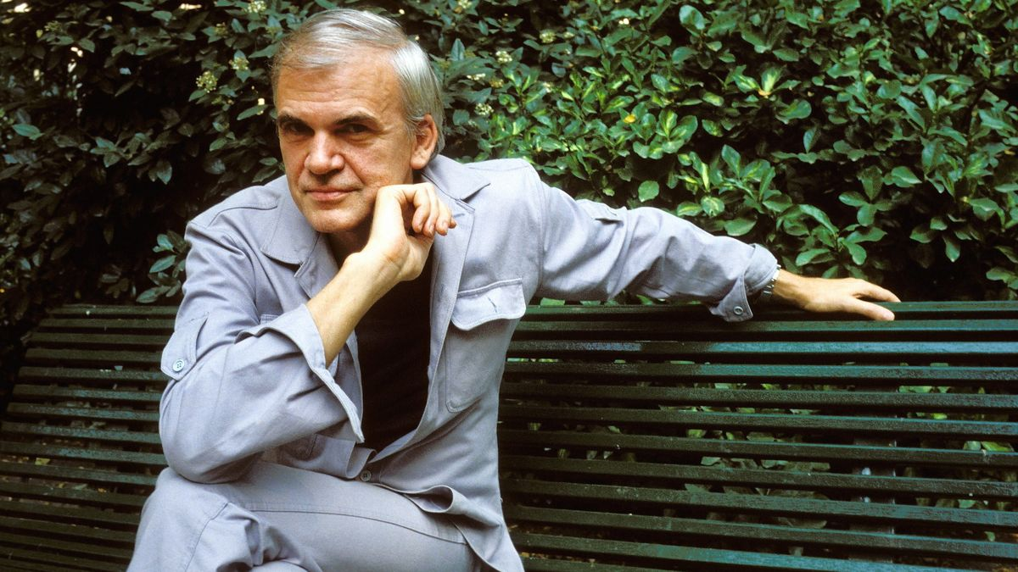
MILAN KUNDERA
1929-2023

Slide 2
mládí
Narodil se v r. 1929 v Brně
Učil se hrát na klavír a komponovat
Za doby Protektorátu objevil svět literatury a začal psát básně
V roce 1947 vstoupil do Svazu Mládeže (KSČ pro mládež)

Slide 3
50. léta
Odmaturoval na gymnáziu v Brně v r.1948.
Studoval v Praze estetiku a literaturu, potom režii a scenáristiku
Začal publikovat propagandistické básně v socialistických časopisech
Následuje doba komunistického tvoření: Člověk, zahrada širá, Poslední Máj

Slide 4
Kundera a destalinizace
V r.1956 začíná tzv. proces ‚destalinizace‘
Kundera byl znovu přijat do KSČ
Krátká doba kulturní liberalizace (cca. do roku 1958)
Na konci 50. přestal psát poezii

Slide 5
60. : doba změny
V r. 1962 začala opravdová liberalizace
Někteří autoři cenzorováni za stalinismu mohli znovu být publikováni

Slide 6
Žert (1967)
Psán mezi 1962-1965
Publikován v r.1967
Román nebyl cenzurován, bylo prodáno více jak 120 000 kusů

Slide 7
Žert (1967)
O životě za komunismu
Obsahuje řada autobiografických prvků
Různé interpretace možné: o lidech, o lásce

Slide 8
Pražské jaro (1968)
Nastoupil do čela strany reformátor Alexander Dubček
Cenzura je zrušena
Žert získal Cenu Svazu cs. spisovatelů

Slide 9
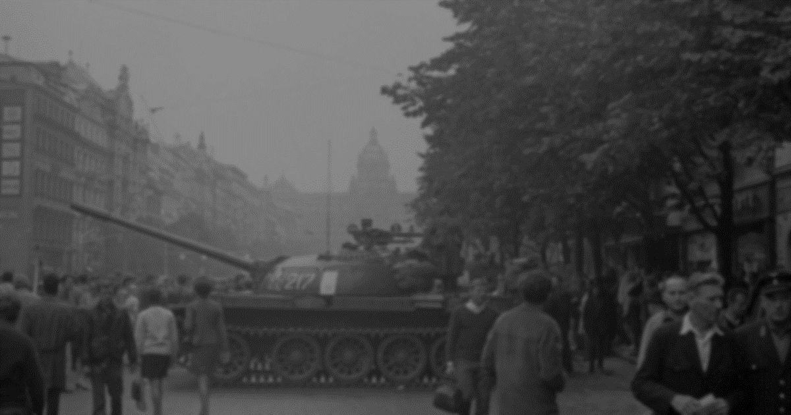
Pražské jaro (1968)
21. VIII. : invaze vojsk Varšavské Smlouvy
Žert je přeložen do francouzštiny, Kundera odjel do Francie aby propagoval svůj román
V prosinci publikoval článek, v němž vyjádří naději na socialismu s ‚lidskou tváří‘ (Dubčekova politika)

Slide 10
Pražské jaro (1968)
‚Domníváme se tedy, že je potřeba zůstat doma a pracovat. A jsem přesvědčen, že ta autonomie, svoboda v oblasti kultury […] hned tak nezmizí.‘
Kundera ještě doufal v reformu
Na začátku roku 1969 začíná normalizace
→ definitivní konec Pražského Jara

Slide 11
exil
V létě 1975 legálně opustil ČS do Rennes, aby učil literaturu na univerzitě
Neodjel v úmyslu emigrovat, chtěl se po dvou letech vrátit
Začal se zajímat o překlad svých děl do FJ
Kvůli zhoršení politické situace v ČS, měl jistotu, že se nevrátí

Slide 12
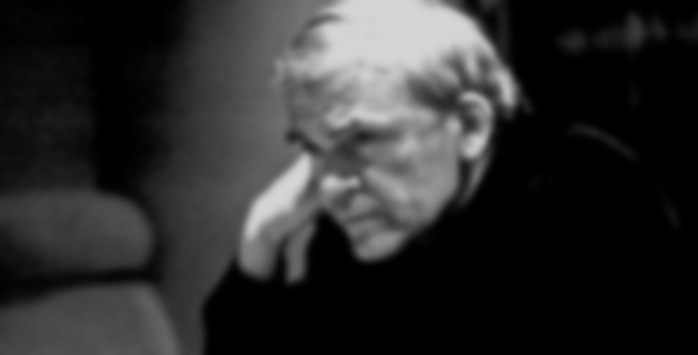
Francouzská éra
V r.1977 podepsal Chartu 77
Kniha smíchu a zapomnění (1979), kvůli tomuto díle přijde o čs. občanství
Získal v r.1981 francouzské občanství

Slide 13
Nesnesitelná lehkost bytí (1984)
Filozofický román
Odehrává se v Praze během Pražského jara
Přímá vyprávění (novinka)

Slide 14
Život ve francii
Po Sametové Revoluci zůstává v Francii
Nesmrtelnost (1990) poslední román psán česky
Opět získal české občanství v r.2019
Zemřel 11. 7. 2023 v Paříži

Slide 15
Zdroje
https://francais.radio.cz/les-livres-tcheques-incontournables-8501918/18
https://www.ina.fr/ina-eclaire-actu/video/i04091605/milan-kundera-a-propos-de-la-plaisanterie
BRIERRE, Jean-Dominique. Milan Kundera : život spisovatele. Praha: Argo, 2020.
MISURELLA, Fred. Understanding Milan Kundera : public events, private affairs. Columbia, S.C. : University of South Carolina Press, 1993.

